Slide 3
ГОД ДО ПЕРЕПИСИ
ЭМБЛЕМЫ ПРОШЛЫХ ПЕРЕПИСЕЙ
2

Slide 4
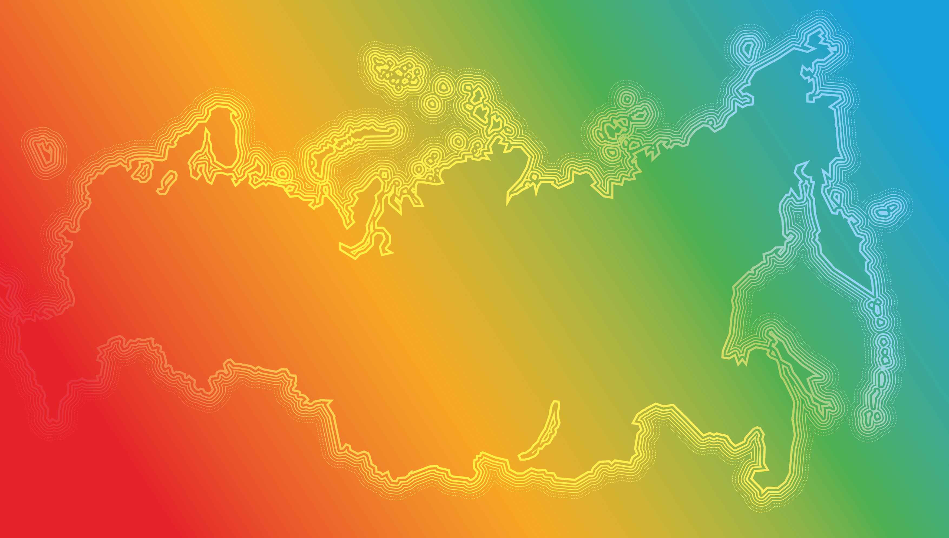
ГОД ДО ПЕРЕПИСИ
3

Slide 5
ГОД ДО ПЕРЕПИСИ
4

Slide 6
ГОД ДО ПЕРЕПИСИ
5

Slide 7
ГОД ДО ПЕРЕПИСИ
РЕКОРДНОЕ КОЛИЧЕСТВО ЗАЯВОК: 1289 РАБОТ
Россия
Топ тем:
Семья
2020-й год
Цифровой формат
6

Slide 8
ГОД ДО ПЕРЕПИСИ
РЕКОРДНОЕ КОЛИЧЕСТВО ЗАЯВОК: 1289 РАБОТ
Топ тем:
Россия
Семья
2020-й год
Цифровой формат
7

Slide 9
ГОД ДО ПЕРЕПИСИ
РЕКОРДНОЕ КОЛИЧЕСТВО ЗАЯВОК: 1289 РАБОТ
Топ тем:
2020-й год
Россия
Семья
Цифровой формат
8

Slide 10
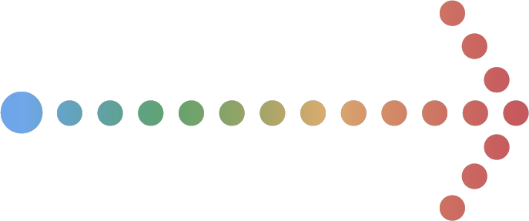
ГОД ДО ПЕРЕПИСИ
РЕКОРДНОЕ КОЛИЧЕСТВО ЗАЯВОК: 1289 РАБОТ
Топ тем:
Россия
Семья
2020-й год
Цифровой формат
9

Slide 11
ГОД ДО ПЕРЕПИСИ
РЕКОРДНОЕ КОЛИЧЕСТВО ЗАЯВОК: 1289 РАБОТ
СРЕДИ РАБОТ ЕСТЬ ЛОГОТИПЫ, КОТОРЫЕ МОГУТ ВЫЗВАТЬ УЛЫБКУ ;)
10

Slide 12
ГОД ДО ПЕРЕПИСИ
Коммуникационное назначение
Ключевое настроение
Соответствие
Универсальность для всех групп ЦА
Оригинальность решения
Адаптивность элементов
11

Slide 13
ГОД ДО ПЕРЕПИСИ
КРИТЕРИИ
ОТБОРА
Отсутствие ложных смыслов
Узнаваемость
Запоминаемость
Отображение сути мероприятия
Универсальность
Отсутствие негативных ассоциаций
Эмоции
Благоприятные ассоциации
12

Slide 14
ГОД ДО ПЕРЕПИСИ
СОСТАВ ЖЮРИ
ШОРОХ ПАВЕЛ
УСМАНОВ АЛЬБЕРТ
ЮРИЙ НАЗАРОВ
НИКОЛАЙ БРЫЗГОВ
АЛЕКСЕЙ АНДРЕЕВ
Руководитель Студии интерактивных проектов МИА «Россия сегодня», преподаватель Британской Высшей Школы Дизайна и НИУ ВШЭ
Директор по цифровому маркетингу S8 Capital
Доктор искусствоведения, профессор, член- корреспондент Российской академии художеств, заслуженный деятель искусств РФ
Декан факультета Дизайна Московской государственной академии
им. С.Г. Строганова
Вице-президент Ассоциации брендинговых компаний России (АБКР)
13

Slide 15
ГОД ДО ПЕРЕПИСИ
Призер №1
Александр Баранов,
г. Петергоф
Призер №1 использовал как основу логотипа образ страны, объединяющий разные группы людей, народности и этносы.
14

Slide 16
ГОД ДО ПЕРЕПИСИ
Призер №2
Марианна Данькова, г. Москва
Призер №2 представил Россию через людей и коммуникации между ними.
15

Slide 17
ГОД ДО ПЕРЕПИСИ
Призер №3
Максим Ерченко, г. Брянск
Призер №3 составил знак из двух образов — письменного переписного листа и планшета.
16

Slide 18
ГОД ДО ПЕРЕПИСИ
ВСТРЕЧАЙТЕ
ОФИЦИАЛЬНЫЙ ЛОГОТИП
ВПН-2020
17

Slide 19
ГОД ДО ПЕРЕПИСИ
18

Slide 20
ЧТО ОЗНАЧАЮТ ЦВЕТА:
Многообразие природных ресурсов
Стороны света
Принципы мировоззрения
19

Slide 21
Главная идея фирменного стиля – связь всех элементов. Это позволяет адаптировать логотип к любым задачам и условиям.
20

Slide 23
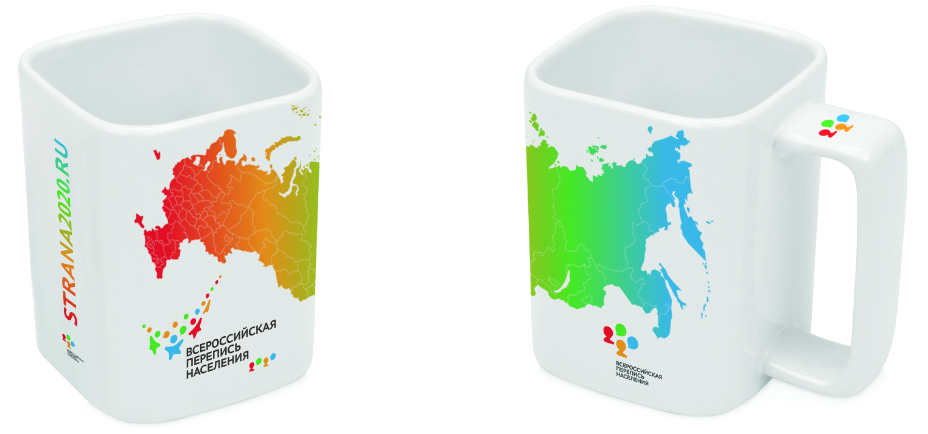
22

